Slide 1
Estruturação do
Espaço Informacional
Pimentel
pimentel@uniriotec.br
UNIRIO, BSI
UNIRIO, BSI, Desenvolvimento de Páginas Web, Pimentel, 2010
/ 8

Slide 2
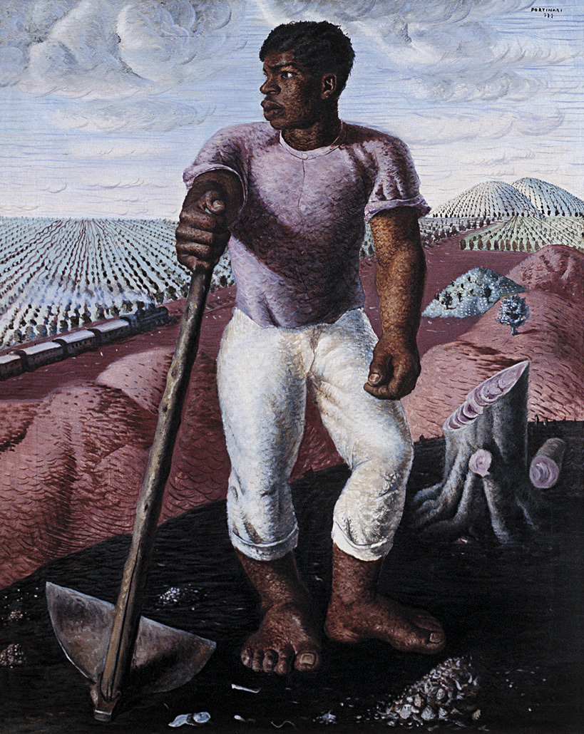
“Lavrador de Café”
Você foi numa exposição do Portinari e ficou impressionado com o quadro “Lavrador de Café”.
Chegando em casa, você resolve entrar no site “Projeto Portinari” e buscar informações sobre o quadro.
http://www.portinari.org.br
Ao entrar no site, você busca a imagem de dois modos:
1. Obras > Temas
2. Obras > Todas as obras
Qual das buscas você encontrou a imagem mais rapidamente?
→ Conte os cliques
→ Cronometre o tempo
UNIRIO, BSI, Desenvolvimento de Páginas Web, Pimentel, 2010
/ 8

Slide 3
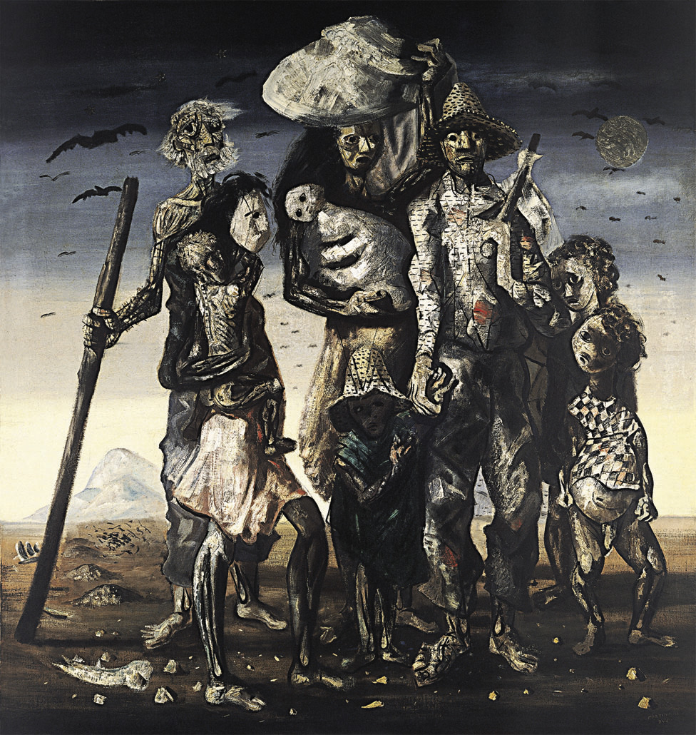
“Retirantes”
Você foi numa exposição do Portinari e ficou impressionado com o quadro “Retirantes”.
Chegando em casa, você resolve entrar no site “Projeto Portinari” e buscar informações sobre o quadro.
http://www.portinari.org.br
Ao entrar no site, você busca a imagem de dois modos:
1. Obras > Temas
2. Obras > Todas as obras
Qual das buscas você encontrou a imagem mais rapidamente?
→ Conte os cliques
→ Cronometre o tempo
UNIRIO, BSI, Desenvolvimento de Páginas Web, Pimentel, 2010
/ 8

Slide 4
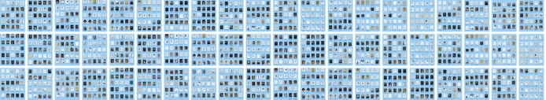


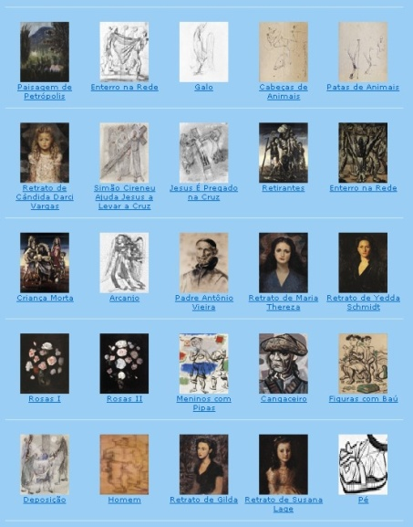
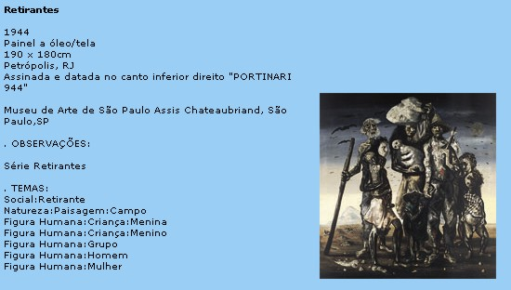
Busca na estrutura linear
5000 obras, apresentadas de 25 em 25 = 200 páginas
Navegação linear página a página:
  melhor caso = 1 clique (encontra-se na primeira página)
  pior caso = 200 cliques (encontra-se na última página)
  em média = 100 cliques
Foto obtida em 111 cliques
obra nº 2733, encontra-se na
109ª página (109 cliques)
1 clique
1 clique
UNIRIO, BSI, Desenvolvimento de Páginas Web, Pimentel, 2010
/ 8

Slide 5
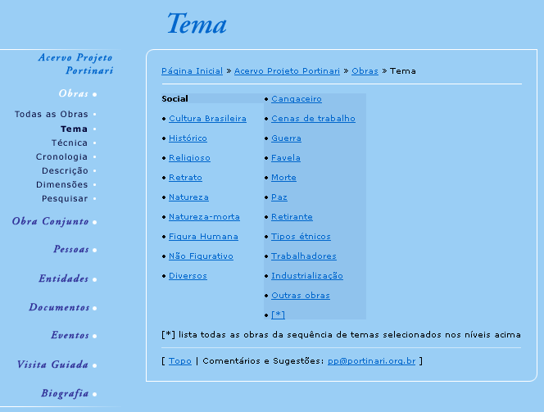
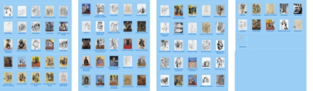
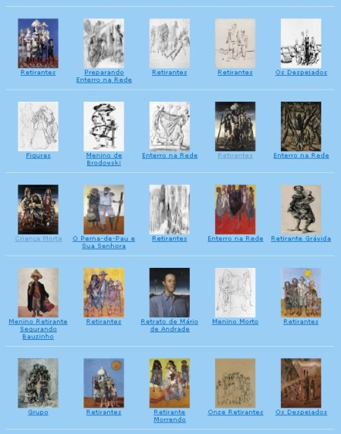
Busca na estrutura hierárquica
Obras > Tema > Social > Retirantes
86 obras, apresentadas de 25 em 25 = 4 páginas
  melhor caso = 1 clique (encontra-se na primeira página)
  pior caso = FRACASSO após 4 cliques (não encontra)
  em média = 2 cliques
2 níveis
2 cliques
+
Foto obtida em 6 cliques
2ª página = 2 cliques
1 clique
1 clique
UNIRIO, BSI, Desenvolvimento de Páginas Web, Pimentel, 2010
/ 8

Slide 6
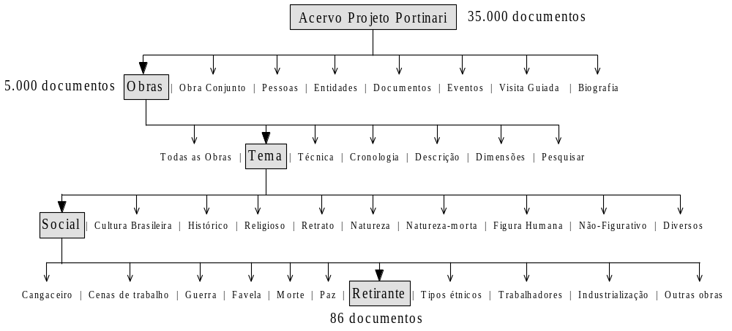
Busca na estrutura hierárquica
No site Projeto Portinari, dos 35.000 documentos disponíveis inicialmente,
após 4 cliques a busca fica reduzida a menos de 100 documentos
UNIRIO, BSI, Desenvolvimento de Páginas Web, Pimentel, 2010
/ 8

Slide 7
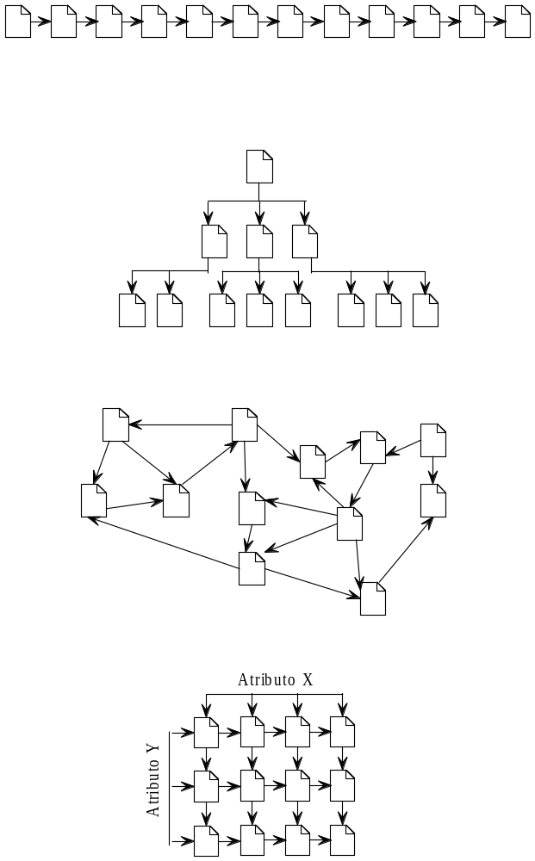
Estruturação do espaço informacional
Estrutura Linear
As páginas são organizadas numa seqüência linear
Problema: limita a navegação (não há escolhas)
Bons casos: Índice, Resulta de busca, Tutorial
Ex.: Projeto Portinari > Visita Guiada > Guerra e Paz
Ex.: Projeto Portinari > Pessoas
Estrutura Hierárquica
As páginas são organizadas em gupos
Problema: o usuário pode não entender o agrupamento
Bons casos: quase todos
Ex.: Projeto Portinari > Obras > Tema
Estrutura em Rede
Uma página leva a outras podendo retornar (pode conter ciclos)
Problema: o usuário se perde facilmente
Bons casos: Enciclopédia, Dicionário, Ajuda
Ex.: http://www.wikipedia.org
Estrutura em Grade (ou Baseada em Atributos)
O usuário encontra páginas em função de atributos
Problema: o usuário tem dificuldade de especificar atributos
Bons casos: Consulta a uma base de dados extensa e bem estruturada
Ex.: Projeto Portinari > Obras > Pesquisar
UNIRIO, BSI, Desenvolvimento de Páginas Web, Pimentel, 2010
/ 8

Slide 8
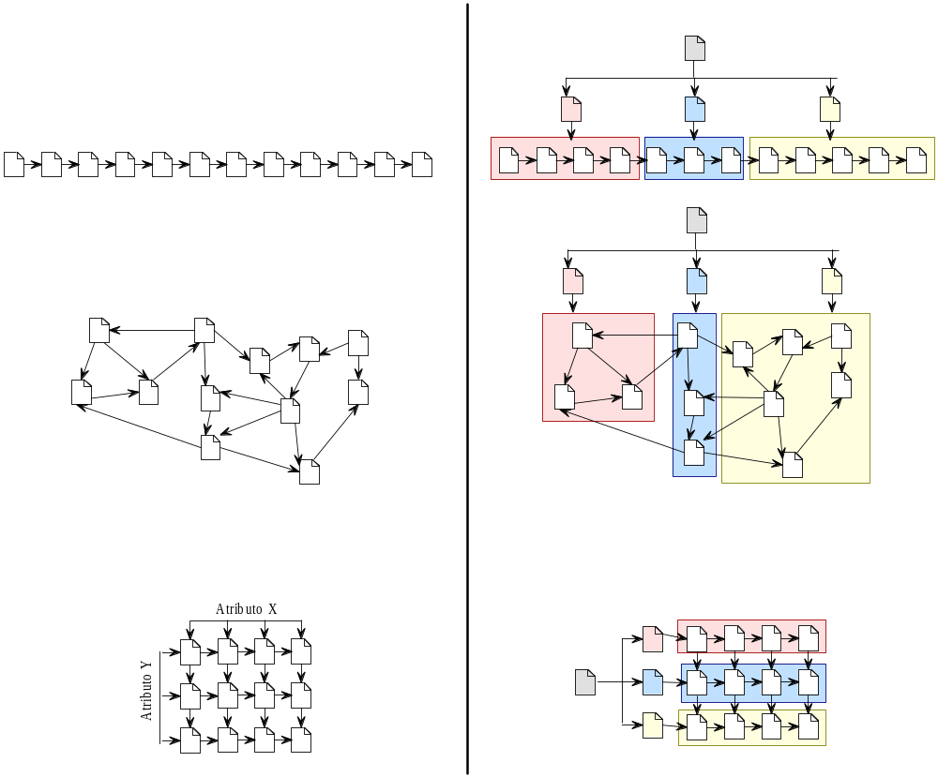
Organize numa estrutura hierárquica
- Relevância da Informação: esta informação é mais relevante ou menos relevante?
- Abstração x Especialização: pertinência - isto faz parte deste grupo?
Atributos para uma partição: domínio bem estruturado
Facilidade de aprendizagem: o usuário entende a organização? encontrará a informação?
UNIRIO, BSI, Desenvolvimento de Páginas Web, Pimentel, 2010
/ 8

